Slide 1
Мобильное приложение для управления умными теплицами
Кузнецов Р.А. Группа: 353015 09.03.03 Прикладная информатика

Slide 2
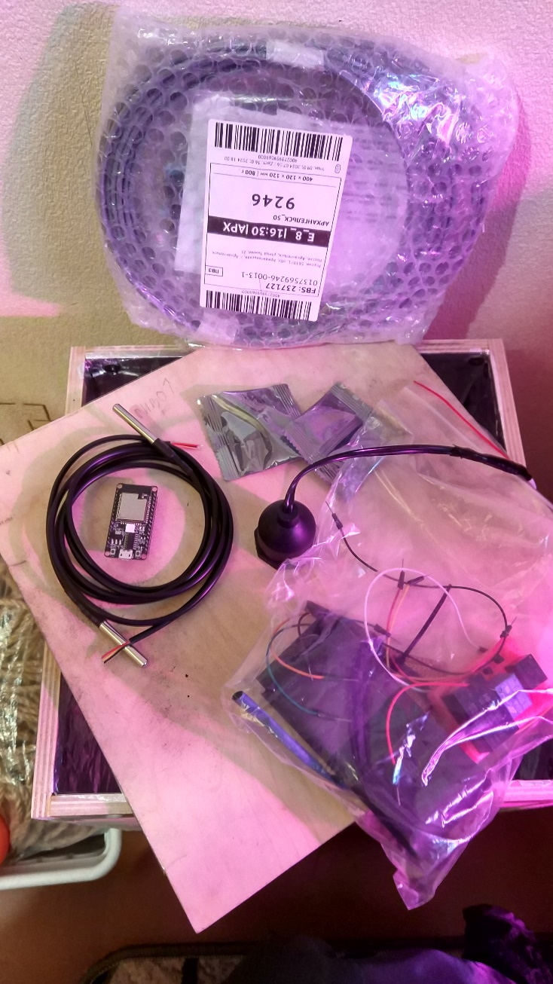
Умная теплица IoT
Имеет выход в интернет
Предоставляет временное хранилище для данных с сенсоров
Позволяет регулировать свою работу по средствам HTTP запросов
Позволяет читать данные по средствам HTTP запросов
Может динамически менять свои сенсоры и переключатели, соответственно характеристики (один сняли или добавили новых)
Может быть оффлайн
Будущий прототип

Slide 3
Обоснование необходимости мобильного приложения
Мобильное приложения для управления умными теплицами или же аппаратным комплексом позволяет:
уменьшить расходы на создание панели управления аппаратными комплексами;
производителям аппаратных комплексов заниматься аппаратурой, а не панелями управления;
увеличивает возможности использования аппаратных комплексов;

Slide 4
Цель
Разработать мобильное приложение:
Способное управлять умными теплицами;
Способное просматривать данные, даже если теплица находится не в сети;
Позволяющее информативно выводить данные от сенсоров.

Slide 5
Задачи работы
Выбрать необходимые средства для разработки (язык, среду);
Разработать прототип приложения;
Спроектировать базу данных,
Разработать интерфейс пользователя;
Разработать функционал приложения;
Произвести тестирование.

Slide 6

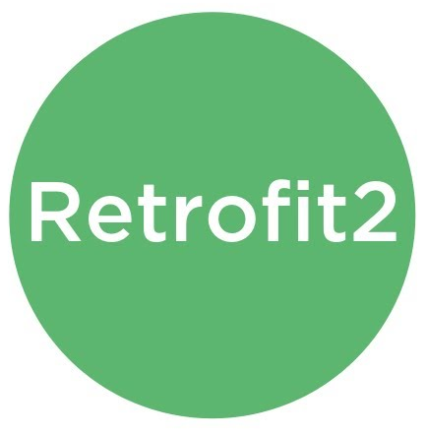
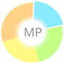

Инструменты и библиотеки
Исходя рекомендаций Google было выбрано: язык Kotlin и Android Studio.
Room – взаимодействия с базой данных;
Retroofit2 – асинхронное сетевое взаимодействие;
Gson – преобразования в JSON;
MPAndroidChart – отображение данных как различные виды диаграмм.

Slide 7
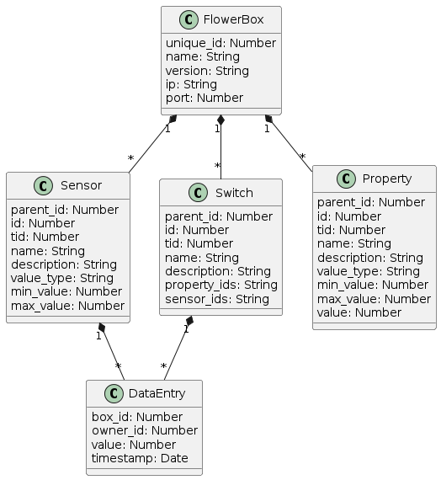
База данных
Всего существует 5 сущностей:
FlowerBox - Теплица
Sensor – Сенсор
Switch - Переключатель
Property – Свойство
DataEntry - Данные

Slide 8
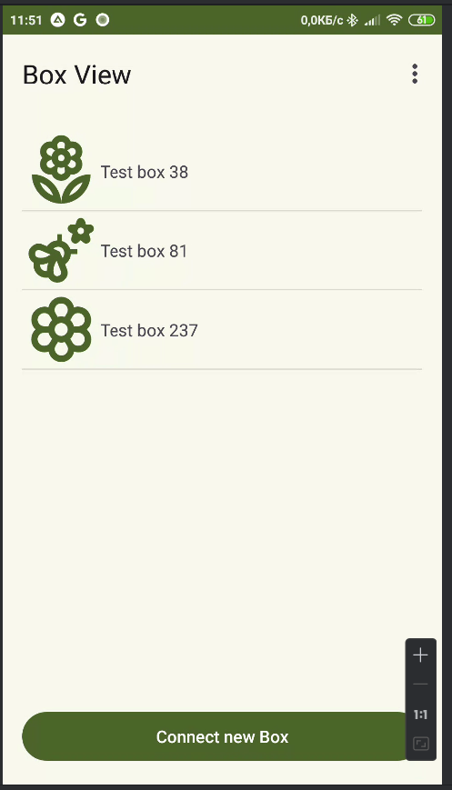
Пользовательский интерфейс
Много где используется отображения списками, ибо данные динамические, а именно Recycle View
Была сгенерирована тема, со своим основным цветом оттенком зеленого, как бы обозначающая то для чего оно надо
Главный экран

Slide 9
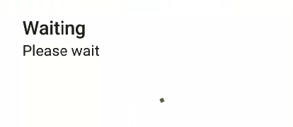
Диалог ожидания
Для ожидания используются диалоговые окна с отсутствием возможности их закрыть

Slide 10
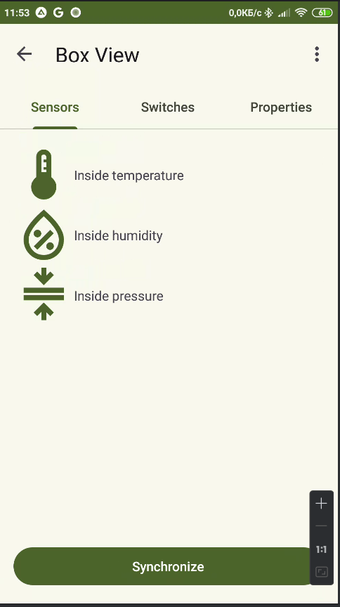
Список сенсоров
Так же для упрощения логики, используются кнопки для совершения запросов, а не автоматически при открытии фрагментов и активностей
Для различия теплиц, сенсоров, переключателей и свойств, были подобраны иконки

Slide 11
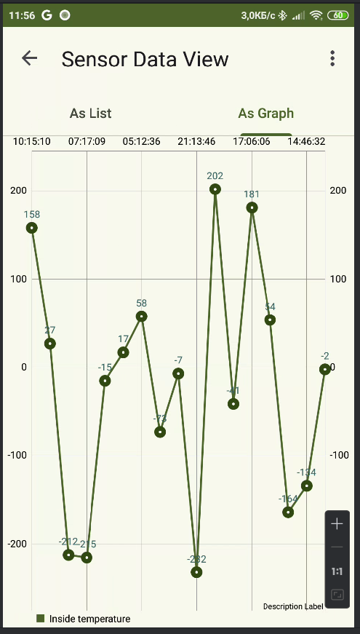
Отображение данных графиком

Slide 12
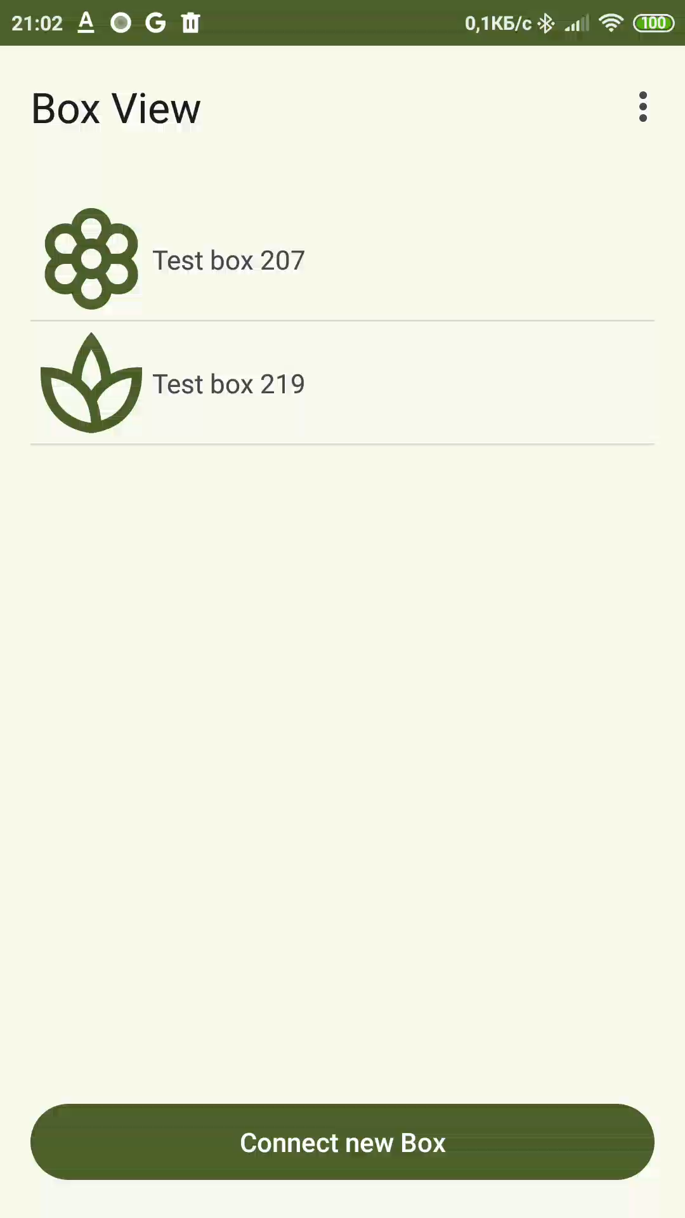
Демонстрация работы

Slide 13
Дальнейшие доработки и перспективы
Сервер с данными о компонентах (сенсоры, переключатели, свойства) - мета программирование
Облако с клиентами и их данными
Доработка логики ожидания запросов
Скрытие логики по синхронизации
Уведомления о критических параметрах от сенсоров и сбоях работы
Разработка универсального API для создания семейства устройств, способных работать с данным приложением

Slide 14
Мобильное приложение для управления умными теплицами
Кузнецов Р.А. Группа: 353015 09.03.03 Прикладная информатика

